Slide 1
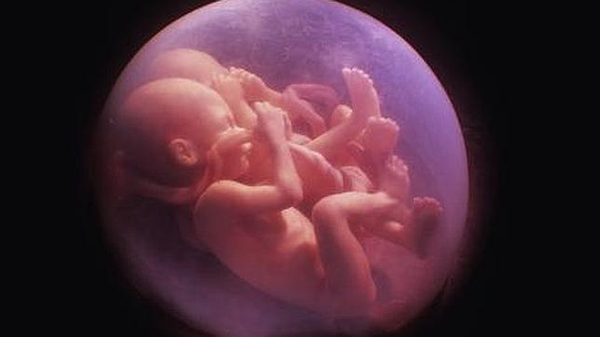
En el vientre

Slide 2
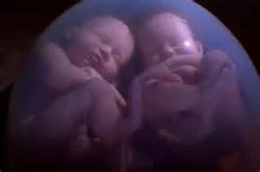
En el vientre de una mujer embarazada
se encontraban dos bebés.
Uno pregunta al otro:

Slide 3
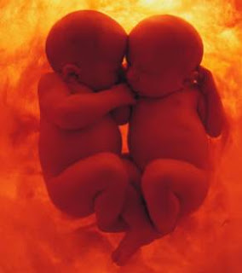
¿Tú crees en la vida
después del parto?
- Claro que sí.
Algo debe existir después del parto.
Tal vez estemos aquí
porque necesitamos prepararnos
para lo que seremos más tarde.

Slide 4
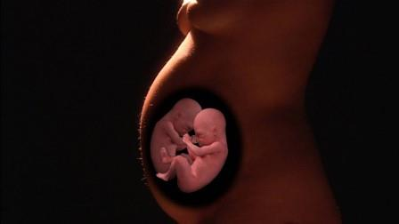
¡Tonterías! No hay vida después del parto.
¿ Cómo sería esa vida ?

Slide 5
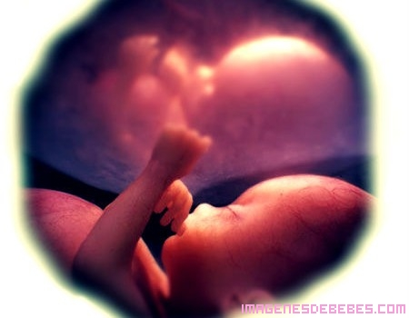
No lo sé pero seguramente...
habrá más luz que aquí.
Tal vez caminemos
con nuestros propios pies
y nos alimentemos por la boca.

Slide 6
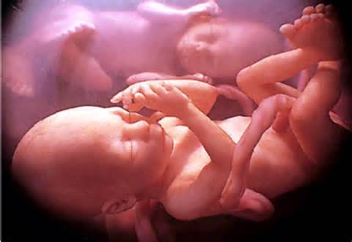
¡Eso es absurdo! Caminar es imposible.
¿Y comer por la boca?
¡Eso es ridículo!
El cordón umbilical es por donde nos alimentamos.
Yo te digo una cosa: la vida después del parto está excluida.
El cordón umbilical es demasiado corto.

Slide 7
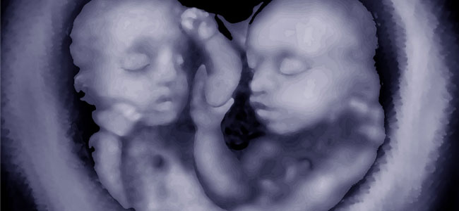
Pues yo creo que debe haber algo.
Y tal vez sea sólo un poco distinto
a lo que estamos acostumbrados a tener aquí.

Slide 8
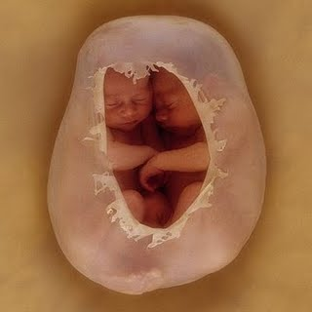
Pero nadie ha vuelto nunca del más allá,
después del parto.
El parto es el final de la vida.
Y a fin de cuentas,
la vida no es más
que una angustiosa existencia
en la oscuridad
que no lleva a nada.

Slide 9
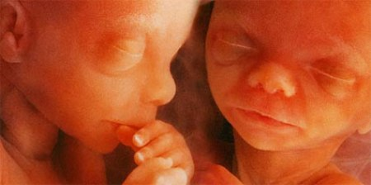
Bueno, yo no sé exactamente cómo será después del parto,
pero seguro que veremos a mamá y ella nos cuidará.

Slide 10
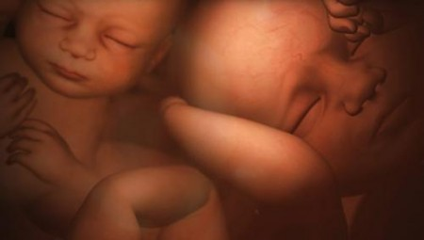
¿Mamá?
¿Tú crees en mamá?
¿Y dónde crees tú que está ella?
¿Dónde?

Slide 11
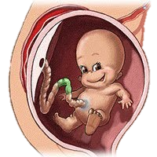
¡En todo nuestro alrededor!
En ella y a través de ella es como vivimos.
Sin ella todo este mundo no existiría.

Slide 12
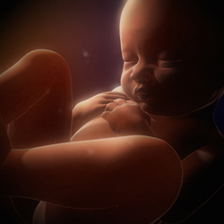
¡Pues yo no me lo creo!
Nunca he visto a mamá, por lo tanto,
es lógico que no exista.

Slide 13
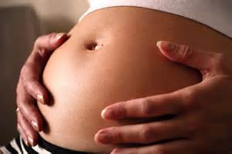
Bueno, pero a veces, cuando estamos en silencio,
tú puedes oírla cantando o sentir cómo acaricia nuestro mundo.

Slide 14
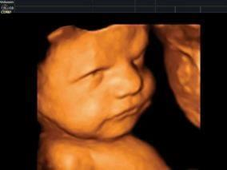
¿Sabes?...
Yo pienso que hay una vida real que nos espera
y que ahora solamente estamos preparándonos para ella...

Slide 15


Imágenes :
Internet
Texto :
Recibido por Email
Música:
Sueño de amor
Edición:
Eaglenest
Duración en automatico
04 minutos
12 segundos
30 de marzo de 2016
08.59
Disfruta de un excelente día
emiliomaguilar@hotmail.com

Slide 17







12:00
¿Te ha gustado?
Puedes ver más entrando
Aquí
Además puedes recibir powerpoints en tu correo electrónico suscribiéndote aquí:

